Slide 1
Disciplina: Medicina General
Asignatura: Introducción a la MGI
Carrera: Medicina Año: 1° año medicina (1er Periodo)
Tema # V: Procederes diagnósticos y terapéuticos.
Método: Expositivo y Elaboración conjunta.
Medios de enseñanza: Diapositiva en PowerPoint, pizarrón.
Función didáctica principal: Introducción a nuevos contenidos.
Tiempo de duración: 50 min
F.O.D: Conferencia.
Parte Informativa

Slide 2
TÈCNICAS DE SOCORRISMO
TEMA V:
PROCEDERES DIAGNÒSTICOS-TERAPEÙTICOS. REANIMACIÒN CARDIO- PULMONAR CEREBRAL BÀSICA

Slide 3
REANIMACIÓN CARDIOPULMONAR CEREBRAL BÀSICA (RCPC-B)
CONCEPTOS
PARO CARDIACO: El paro cardiaco es la interrupción inesperada y repentina del funcionamiento del corazón. La víctima puede tener diagnosticado o no una enfermedad previa del corazón. También se conoce como parada cardiaca o arresto cardíaco. Cese global de la circulación(actividad mecánica cardiaca)en un individuo no era esperada su muerte y se diagnostica por la ausencia de respuesta neurológica (no responde al llamado, no se mueve, no respira y no tiene pulso

Slide 4
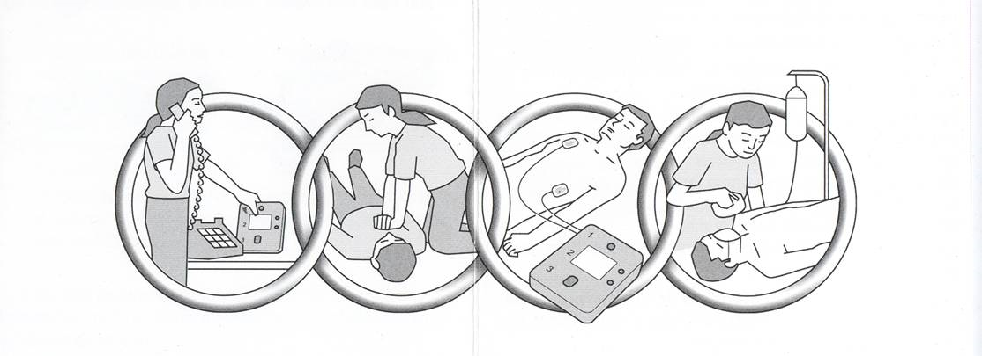
REANIMACION CARDIOPULMONAR CEREBRAL BÀSICA(RCP-B)
Son todas las maniobras realizadas para restaurar la oxigenación y circulación eficiente en una persona en PCR, incluye una serie de pasos en cascada que agilizan el reconocimiento de los principales signos vitales (ABC DEL APOYO VITAL)
CADENA DE SUPERVIVENCIA:
SON UNA SERIE DE PASOS CONSIDERADOS IMPRESCINDIBLES PARA LA CORRECTA RECUPERACIÒN ANTE UN PARO
ESLABONES:
-Rápido reconocimiento
-Rápido acceso al SIUM
-Rápido apoyo vital bàsico
-Rápido desfibrilación
-Rápido apoyo vital avanzado

Slide 5
DETENCION DE LA RCPC
No existe criterio uniforme acerca de en que momento detener las acciones de reanimación
Se plantea que luego de 30 minutos de asistolia a pesar de haber realizado el apoyo vital avanzado
EFICACIA DE LAS MANIOBRAS:
-El tórax se eleva con la insuflación
-No hay escape de aire en la insuflación
-No hay dilatación gástrica
-Cada compresión es seguida de una pulsación arterial palpable

Slide 6
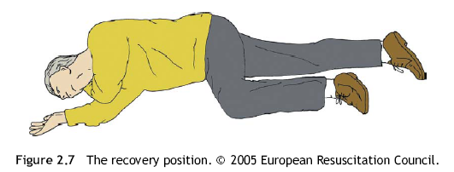
EFICACIA DE LA RCPC
-Se recupera la dilatación de las pupilas
-Mejora la coloración violácea
-Inicio de los movimientos respiratorios
-Se recupera el pulso espontáneo
-Recuperación de la conciencia

Slide 7
Conceptos: LA CADENA DE SUPERVIVENCIA
Reconocer personas en riesgo
Alertar al 104
Evitar la Parada Cardio- Respiratoria
2. Soporte Vital Precoz por testigos
Mejora el pronóstico
3. Desfibrilación precoz
Mejora el pronóstico
4. Cuidados post RCP-soporte vital avanzado
Restaurar la calidad de vida

Slide 8
La cadena de supervivencia
Reconocimiento precoz de la urgencia médica y llamada de auxilio
Soporte Vital Avanzado y cuidados post-RCP
RCP precoz realizada por testigos
Desfibrilación precoz

Slide 9
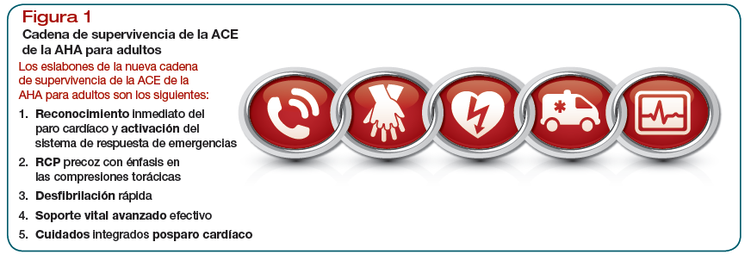
Cadena de Supervivencia

Slide 10
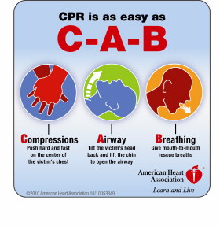

Slide 11
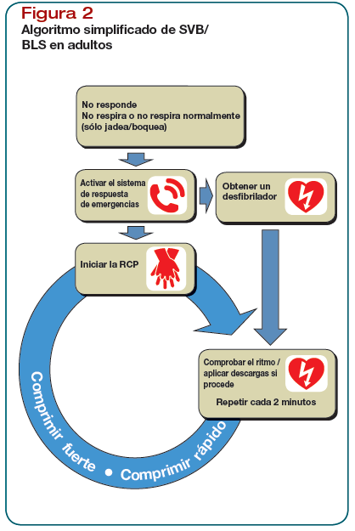

Slide 12
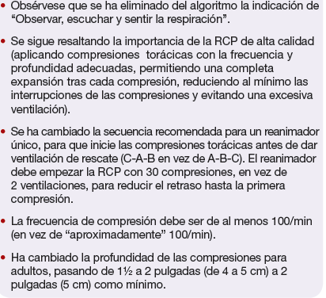

Slide 13
Soporte Vital Básico en el adulto: Algoritmo básico
Comprobar inconsciencia
Seguridad del equipo, gritar y golpear
CONCIENTE
Pedir ayuda , llamar al 116
30 compresiones
torácicas
a 100/minuto
Posición
lateral de
seguridad
Empezar siempre con las compresiones torácicas.
Repetir ciclos sin interrupción
Abrir la vía aérea
Maniobra frente mentón
2 ventilaciones
NO RESPIRA
DISPOSITIVOS/MEDICAMENTOS

Slide 14
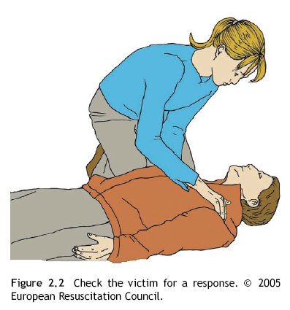
Soporte Vital Básico en el adulto:
Compruebe si hay respuesta en la víctima:
- golpear suavemente los hombros
- ¿se encuentra bien?

Slide 15
Soporte Vital Básico en el adulto:
El paciente SI responde:
Descartar Hemorragia profusa y asfixia por atragantamiento y actuar en consecuencia
Colocar en posición de seguridad

Slide 16
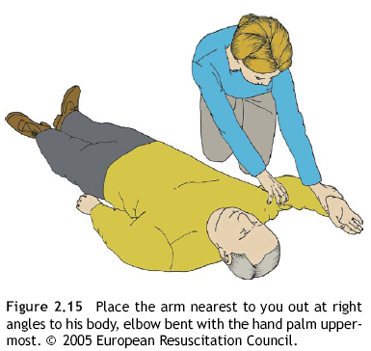
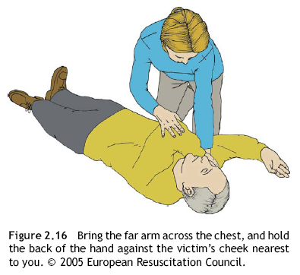
Soporte Vital Básico en el adulto: Posición de recuperación (1)
1
2

Slide 17
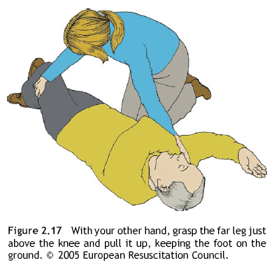
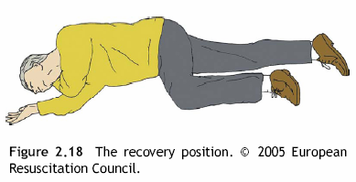
Soporte Vital Básico en el adulto: Posición de recuperación (2)
3
4

Slide 18
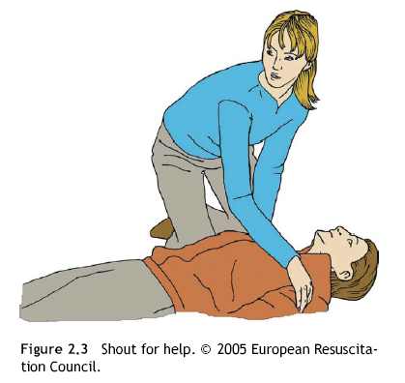
Soporte Vital Básico en el adulto:
El paciente NO responde: C-A-B
El paciente NO responde
Pida ayuda y prepárese para actuar

Slide 19
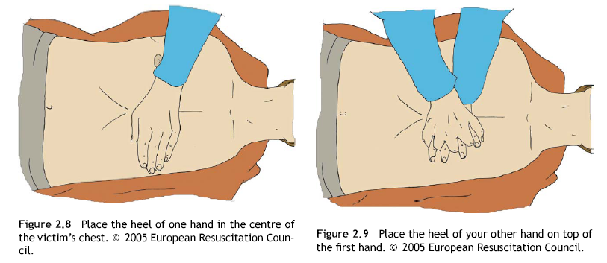
Soporte Vital Básico en el adulto:
El paciente NO responde: C-A-B
El paciente NO responde y no respira normalmente
compresiones torácicas 30 / 2 ininterrumpidamente

Slide 20
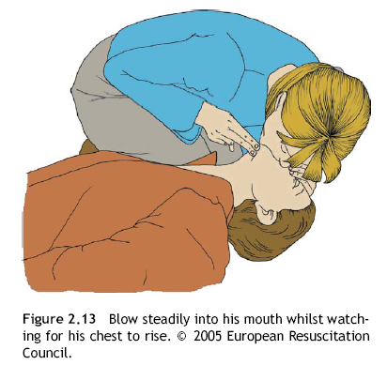
Soporte Vital Básico en el adulto:
El paciente NO responde y no respira normalmente
Tras las 30 compresiones torácicas 2 ventilaciones de 1 seg y con el volumen normal del reanimador y rápidamente volver a las compresiones

Slide 21
Soporte Vital Básico en el adulto:
El paciente NO responde: C-A-B
El paciente NO responde
y no respira normalmente
C (Circulation)
.....por lo cual, se deben iniciar inmediatamente compresiones torácicas de 4-5 cms a ritmo de 100/minuto seguidas de dos ventilaciones de 1 segundo boca a boca ó con bolsa.
AHORA SE USA COMO MINIMO 5cm
Secuencia compresiones / ventilaciones = 30/2 e ininterrumpidamente.
Notes:
Uscar el pulso cartídeo es un método inseguro

Slide 22
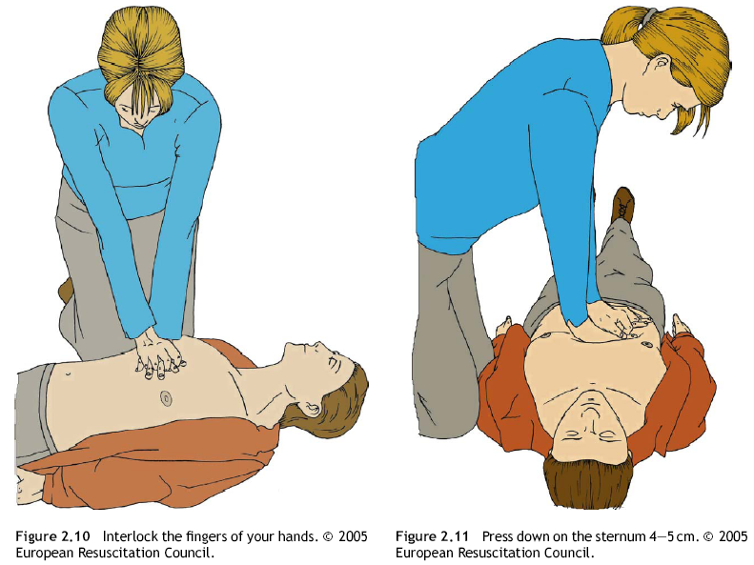
Soporte Vital Básico en el adulto:
El paciente NO responde: A - B - C
El paciente NO responde y no respira normalmente
compresiones torácicas 30 / 2 ininterrumpidamente

Slide 23
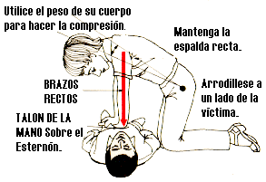

Slide 24
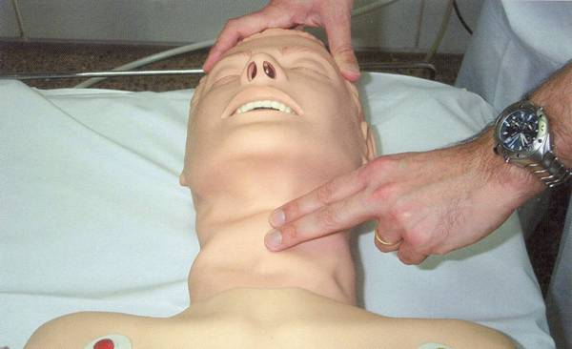
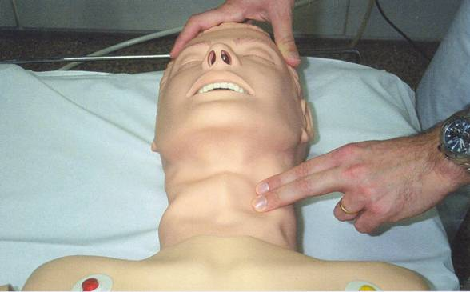
Soporte Vital Básico en el adulto:
El paciente NO responde: C-A-B
El paciente NO responde
y no respira normalmente
C (Circulation)
Buscar el pulso carotídeo es un método inseguro para confirmar la presencia o ausencia de circulación.........
Notes:
Uscar el pulso cartídeo es un método inseguro

Slide 25
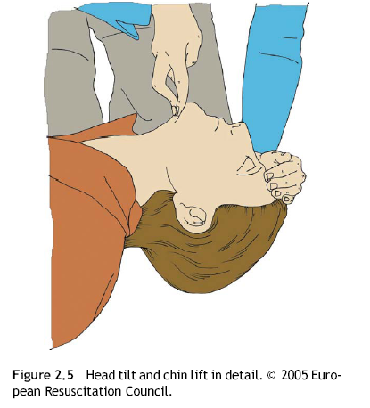
Soporte Vital Básico en el adulto:
El paciente NO responde: C-A-B
El paciente NO responde
A (airway = vía aérea
Apertura de la vía aérea
maniobra frente-mentón
descartar cuerpos extraños extraíbles

Slide 26
Soporte Vital Básico en el adulto:
El paciente NO responde: C-A-B
El paciente NO responde
A (airway = vía aérea
Apertura de la vía aérea MANIOBRA DE TRACCIÓN MANDIBULAR
sin extensión del cuello, en pacientes traumáticos

Slide 27
Soporte Vital Básico en el adulto:
El paciente NO responde: C-A-B
El paciente NO responde
A (airway = vía aérea
Apertura de la vía aérea MANIOBRA DE TRACCIÓN MANDIBULAR
sin extensión del cuello, en pacientes traumáticos

Slide 28
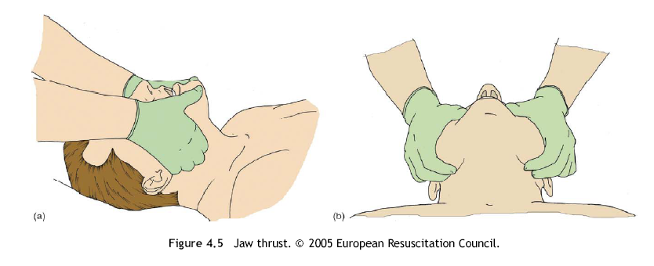
Soporte Vital Básico en el adulto:
El paciente NO responde: C-A-B
A (airway = vía aérea
El paciente NO responde
Maniobra de tracción mandibular

Slide 29
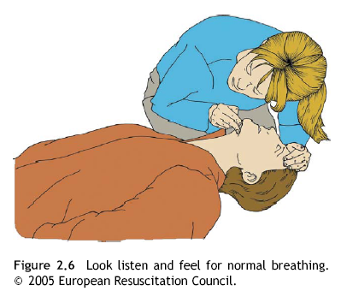
Soporte Vital Básico en el adulto:
El paciente NO responde: C-A-B
El paciente NO responde
B (Breathing = Ventilación)
Ver, oir y sentir la respiración
en no más de 10 seg
YA NO SE USA RETRASA EL RCP

Slide 30
Soporte Vital Básico en el adulto: Algoritmo básico
Comprobar inconsciencia
Seguridad del equipo, gritar y golpear
Abrir la vía aérea
Maniobra frente mentón
Comprobar ventilación
Ver, oir, sentir
Sí respira
NO RESPIRA
Pedir ayuda , llamar al 116
Posición
lateral de
seguridad
30 compresiones
torácicas
a 100/minuto
Empezar siempre con las compresiones torácicas.
Repetir ciclos sin interrupción
2 ventilaciones

Slide 31
Soporte Vital Básico en el adulto: Algoritmo básico
Comprobar inconsciencia
Seguridad del equipo, gritar y golpear
CONCIENTE
Pedir ayuda , llamar al 116
30 compresiones
torácicas
a 100/minuto
Posición
lateral de
seguridad
Empezar siempre con las compresiones torácicas.
Repetir ciclos sin interrupción
Abrir la vía aérea
Maniobra frente mentón
2 ventilaciones
NO RESPIRA
DISPOSITIVOS/MEDICAMENTOS

Slide 32
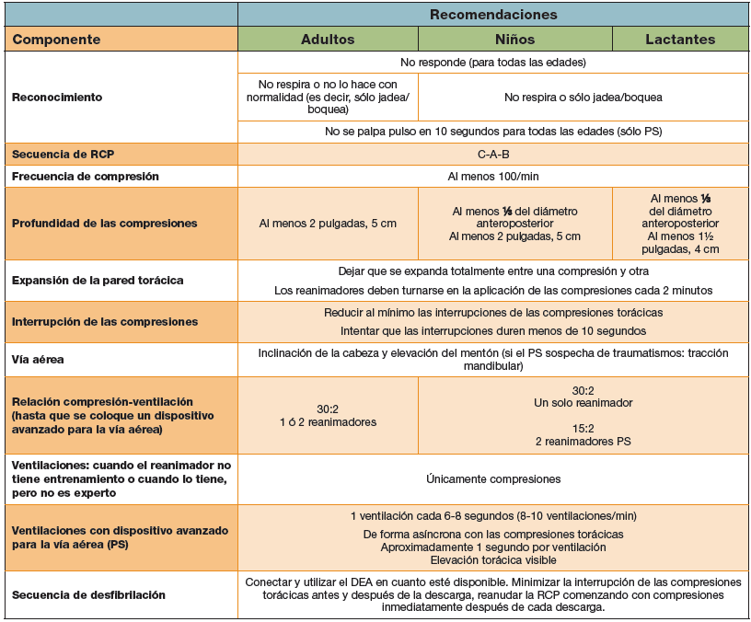

Slide 33
DURANTE LA RCP :
- Minimize las interrupciones
Ciclos 30:2 ( 5 ciclos – 2min )
Bolsa máscara 1 vent c/5-6 seg.( 10-
12 vent/min)
Después que dispositivo avanzado de vía aérea, 1 vent c/6-8 seg ( 8-10 vent/min
Compresión 100xmin.

Slide 34
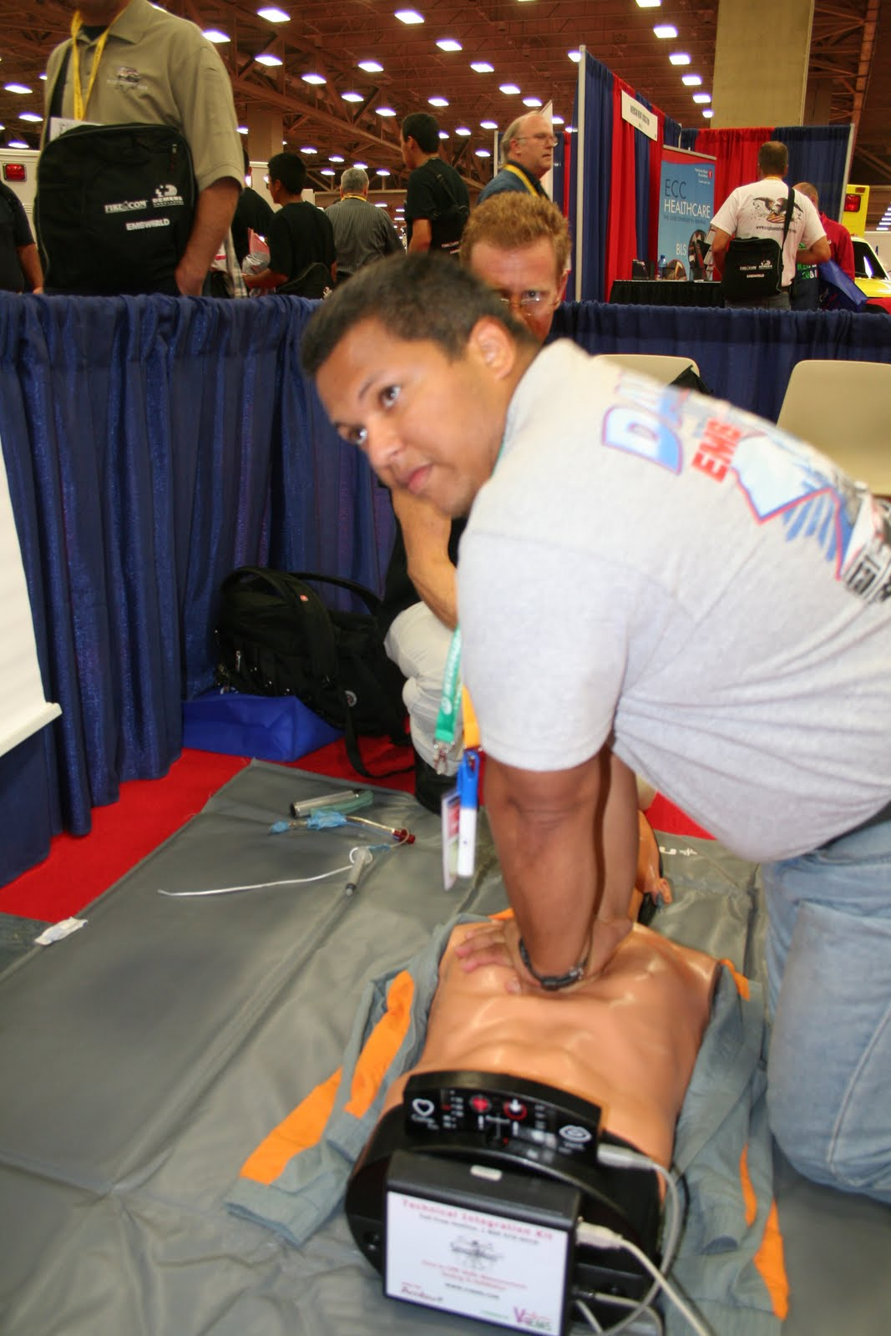
OPTIMICE LAS COMPRESIONES
- 30:2 (15:2)
- Menos interrupción en las compresiones y se optimiza la presión de perfusión coronaria y cerebral

